Slide 1
주요 소스 [Code Review]
로그인 기능
LoginService.java
Jsp,sql
Here : Core Source(Text or Image) Insert
Here : Result Image Insert
Login 함수는 파라미터 값으로 User 클래
스의 String형 id 와 password를 갖는다.
MemberDao의 selectById 함수를 통해
DB의 member 테이블을 확인후 불일치
할경우와 null 값일경우 LoginFailException
을 출력하고 그렇지 않을경우 리턴값으로
Id와 Name을 갖는다.

Slide 2
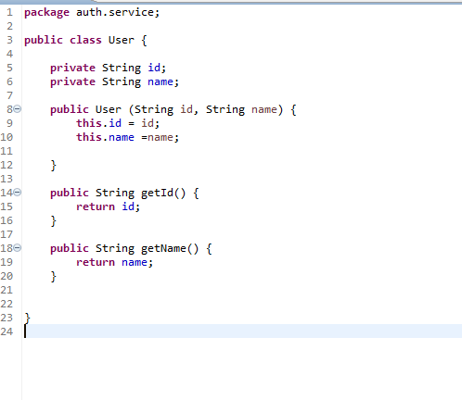
주요 소스 [Code Review]
로그인 기능
User.java
Jsp,sql
Here : Core Source(Text or Image) Insert
Here : Result Image Insert
인증에 성공한 사용자의 정보를 담는 객체.
이 객체를 세션에 저장한다.

Slide 3
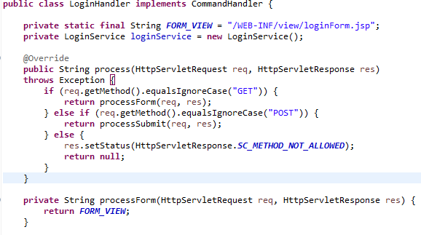
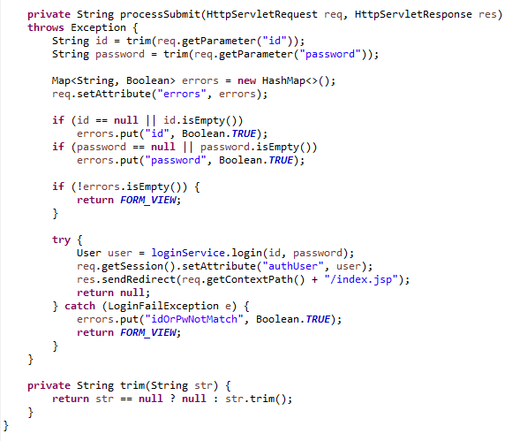
주요 소스 [Code Review]
로그인 기능
LoginHandler.java
Jsp,sql
Here : Core Source(Text or Image) Insert
Here : Result Image Insert
LoginHandler은 사용자의 요청을 받으며
사용자가 폼(GET)을 요청한 경우 폼을
위한 뷰를 리턴하고 폼 데이터(POST)를
전송한 경우 LoginService를
이용하여 인증을 처리한다.

Slide 4
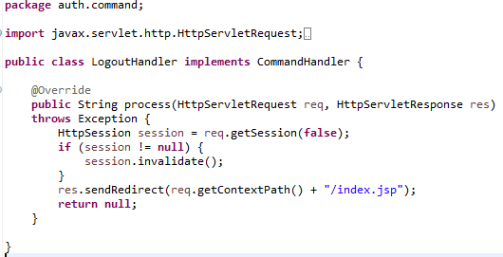
주요 소스 [Code Review]
로그아웃 기능
LogoutHandler.java
Jsp,sql
Here : Core Source(Text or Image) Insert
Here : Result Image Insert
LogoutHandler는 세션이 존재하면 세션을
종료한다. 세선을 종료하면 세션에 저장된
“authUser” 속성도 함께 삭제되므로
로그아웃 처리된다. LogoutHandler는
로그아웃 처리 후 index.jsp로 리다이렉트
하므로, 로그아웃 링크를 클릭해보면
로그인 전의 실행화면이 출력된다.

Slide 5
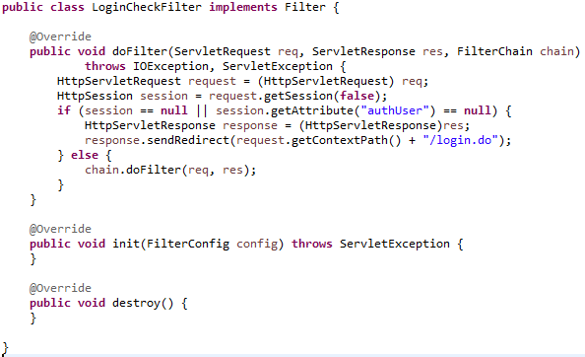
주요 소스 [Code Review]
로그인 기능
LoginCheckFilter.java
Jsp,sql
Here : Core Source(Text or Image) Insert
Here : Result Image Insert
해당 게시판은 회원제 게시판으로 로그인
여부를 확인할 수 있는 LoginCheckFilter
소스를 만들어야 한다. 먼저 로그인 여부를
검사한 뒤, 로그인하지 않았다면 로그인
화면으로 이동시키고, 로그인 했다면 요청한
기능을 활성화 시킨다.

Slide 6
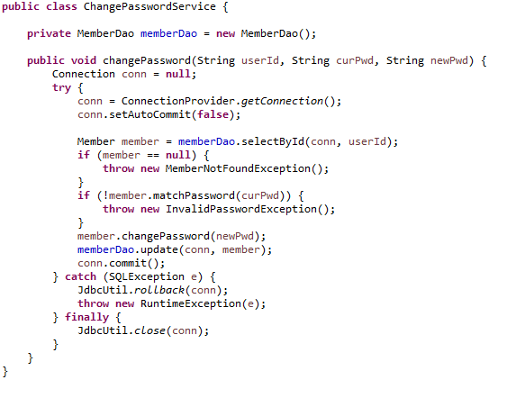
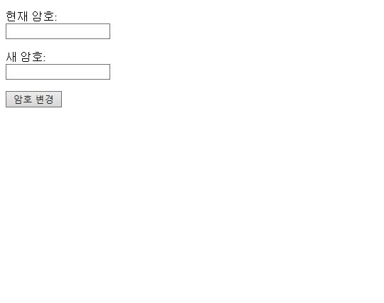
주요 소스 [Code Review]
암호변경 기능
ChangePasswordService.java
Jsp,sql
Here : Core Source(Text or Image) Insert
Here : Result Image Insert
특정 사용자의 암호를 변경하는 기능을
제공한다. 사용자 아이디, 현재 암호, 신규
암호를 입력으로 받아 암호를 변경한다.

Slide 7
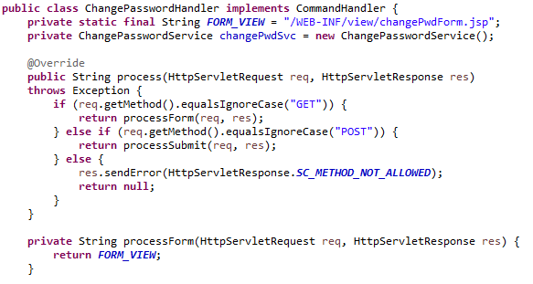
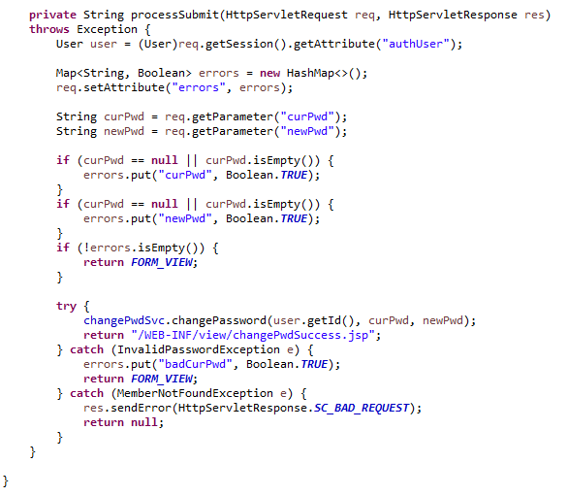
주요 소스 [Code Review]
암호변경 기능
ChangePasswordService.java
Jsp,sql
Here : Core Source(Text or Image) Insert
Here : Result Image Insert
웹 브라우저의 암호 변경 요청을 처리함.
GET 요청일 경우, changePwdForm.jsp를
이용해서 폼을 보여주고 POST 일경우,
ChangePasswordService를 이용해서 암호
변경 기능을 실행한다. 암호변경에 성공
하면 changePwdSuccess.jsp를 뷰로 사용.

